Slide 1

HUAWEI商城

Slide 2
目录
1.后台部分
2.前台部分
3.鸣 谢

Slide 3
后台部分
部分功能介绍
用户管理
商品管理
订单管理

Slide 4
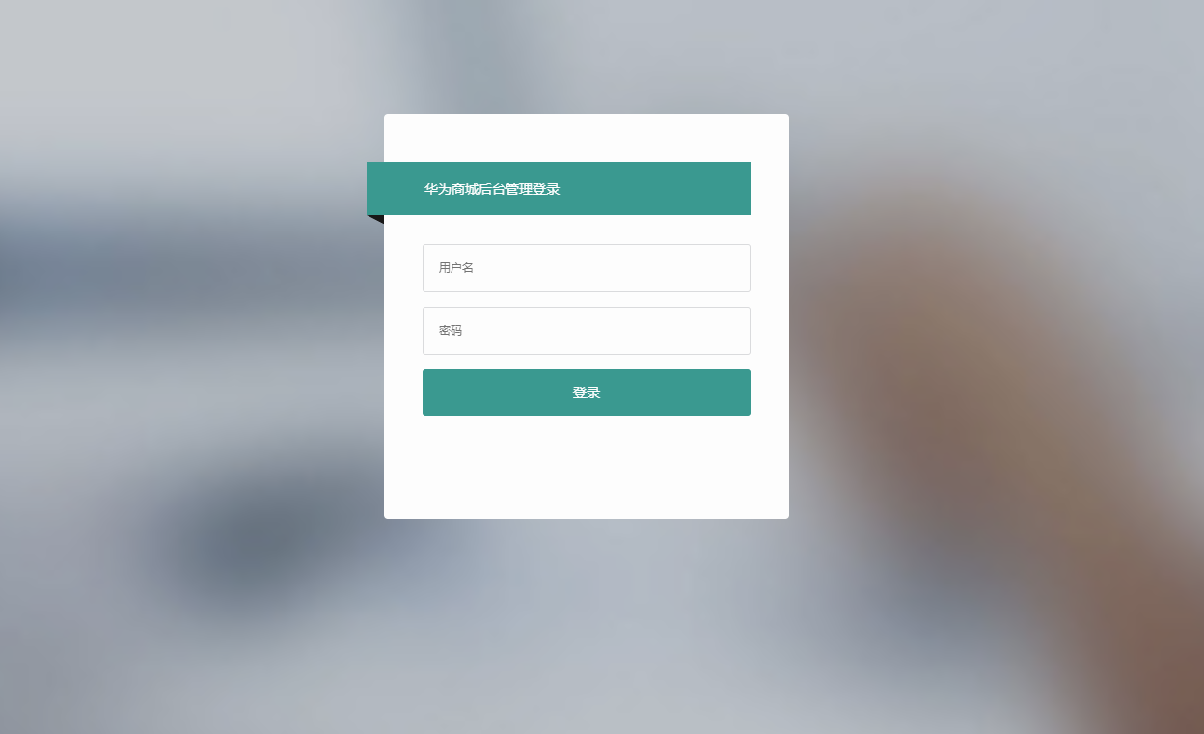
后台登录页面：

Slide 5
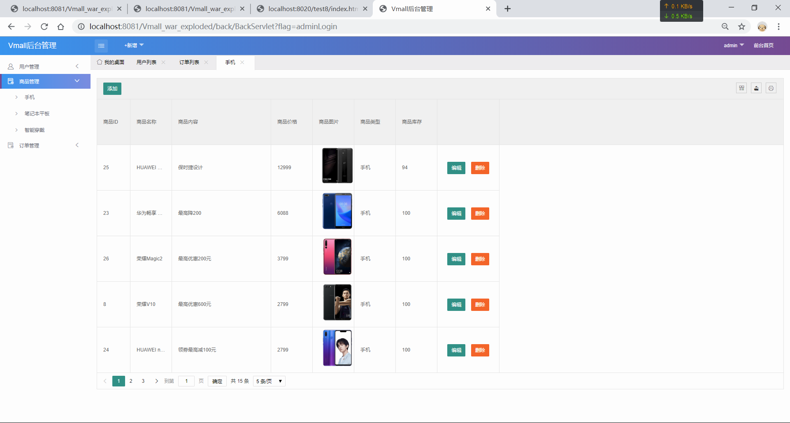
后台管理页面：
使用layui

Slide 6
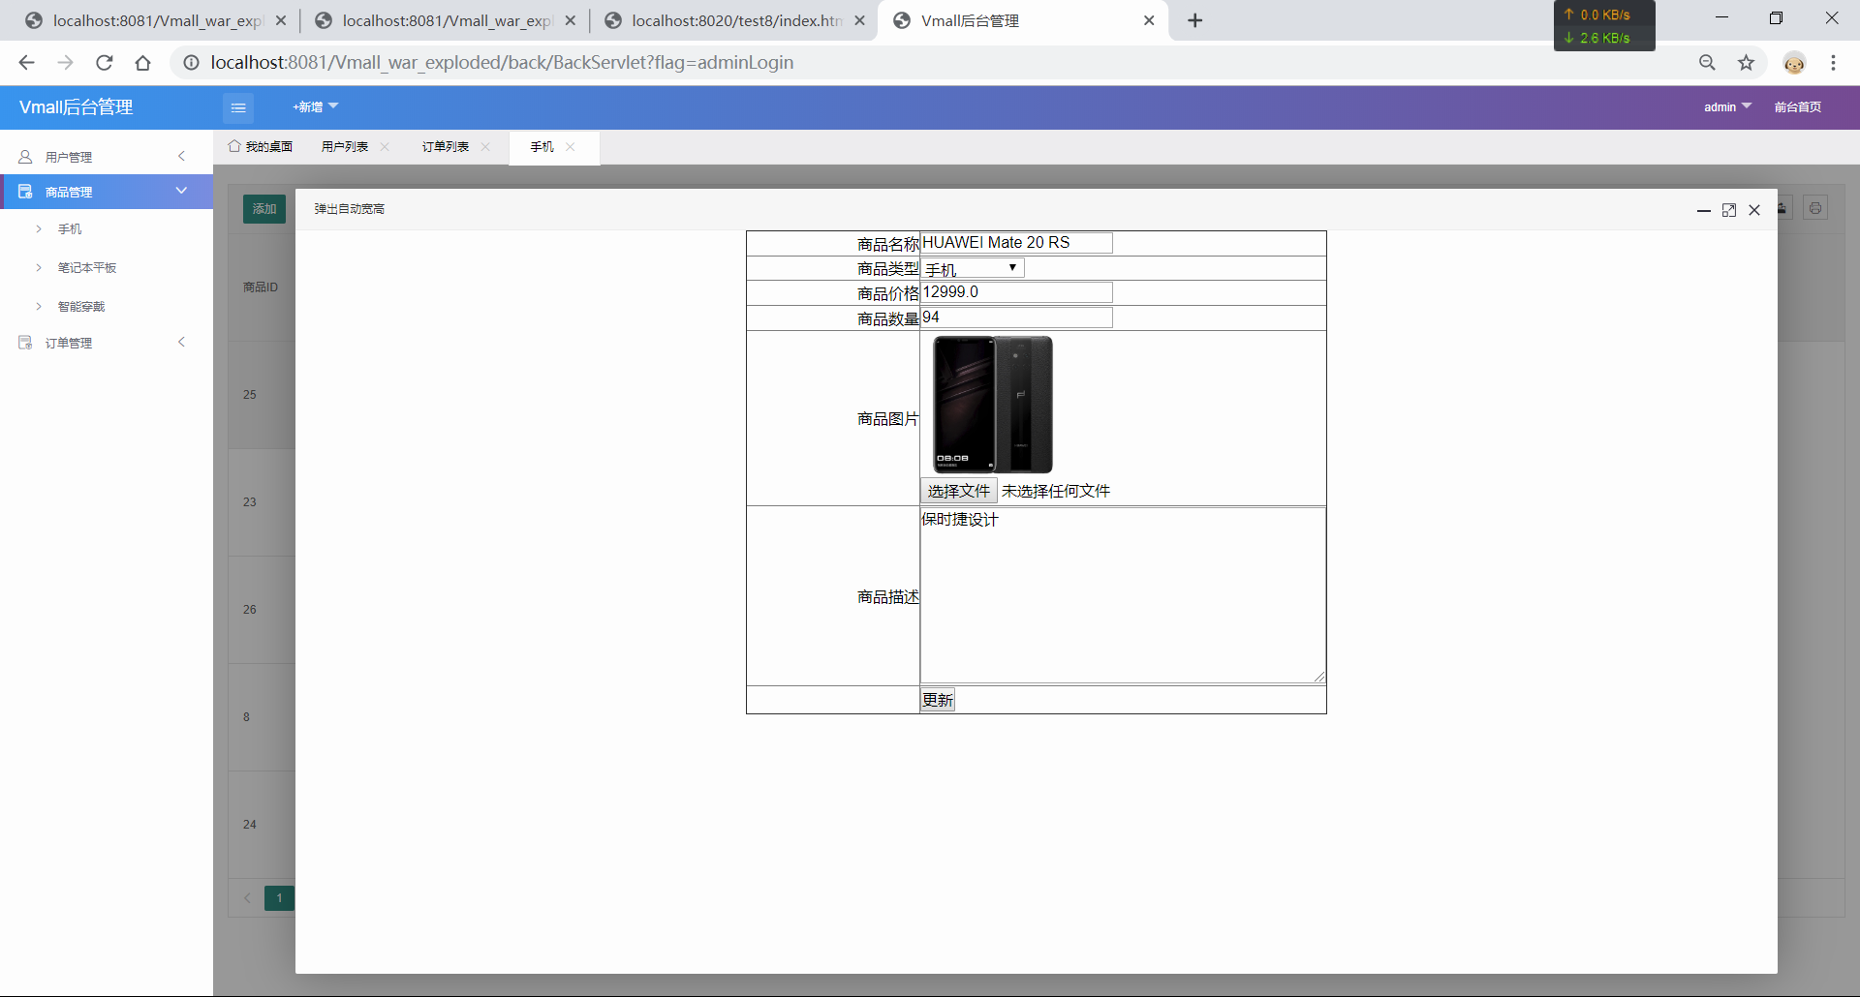
产品更新：

Slide 7
前台部分
部分功能介绍
登录， 注册， 找回密码等。
浏览首页商品， 商品详情， 查看购物车。
订单详情， 修改地址， 修改密码。

Slide 8
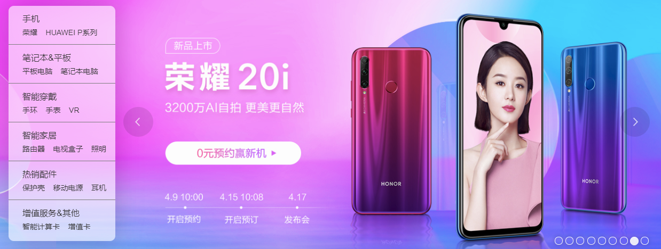
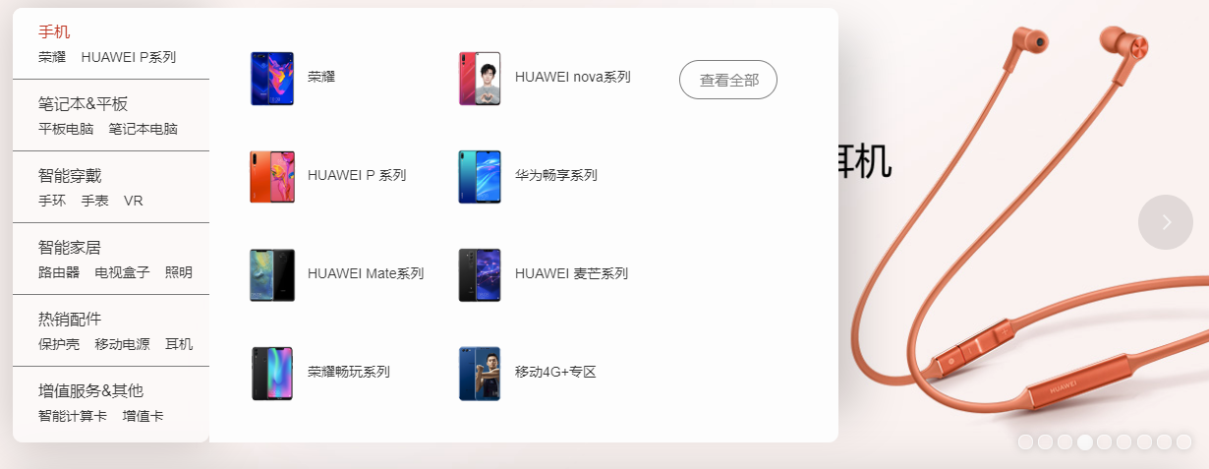
主页：
图片的轮播以及横向菜单的实现

Slide 9
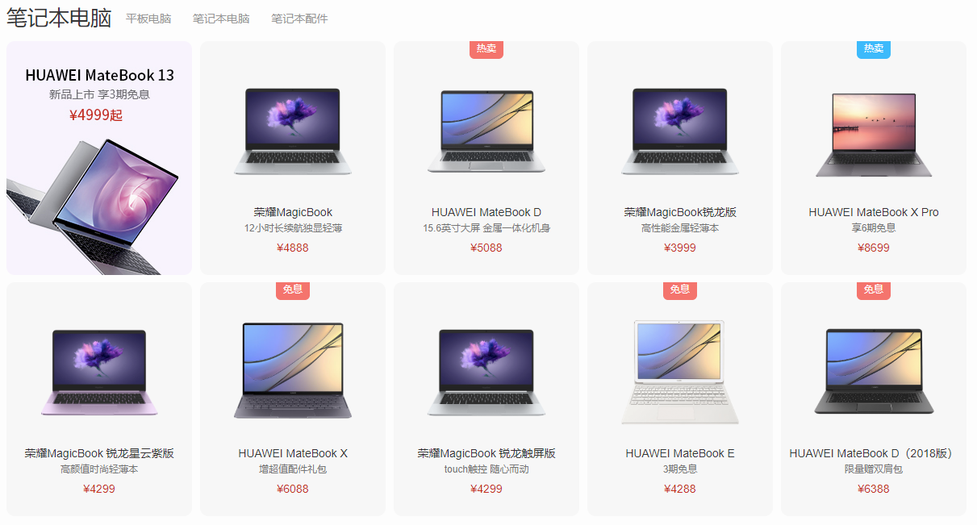
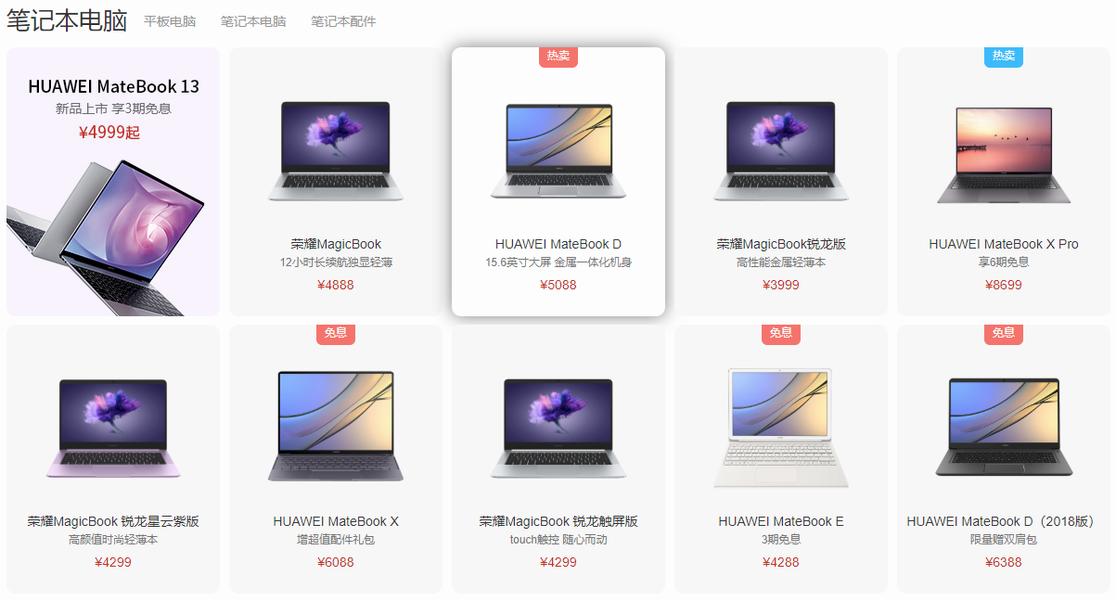
主页商品展示

Slide 10
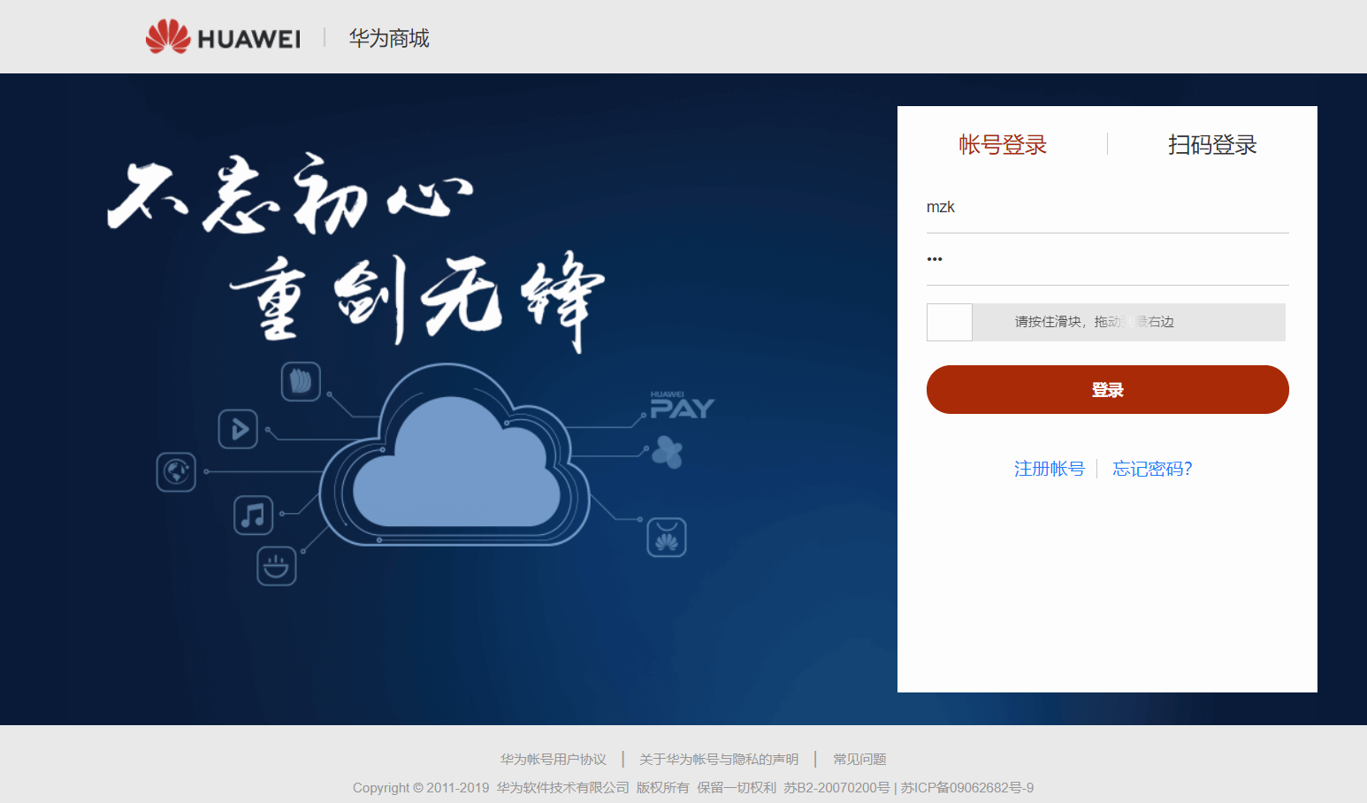
登录页面：
轮播图的实现

Slide 11
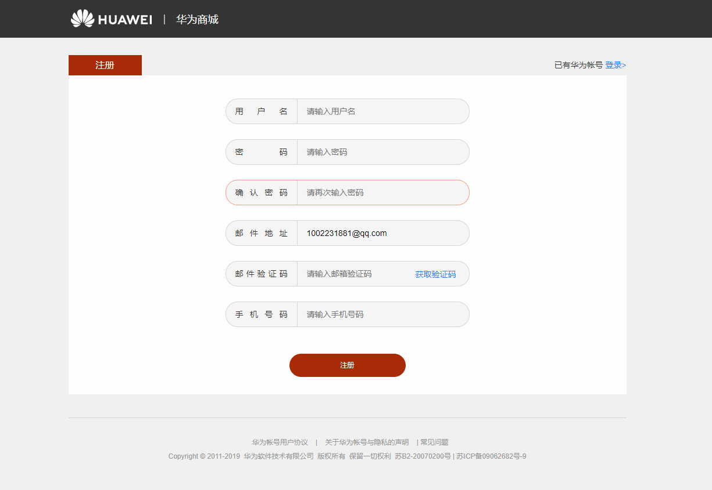
注册页面

Slide 12
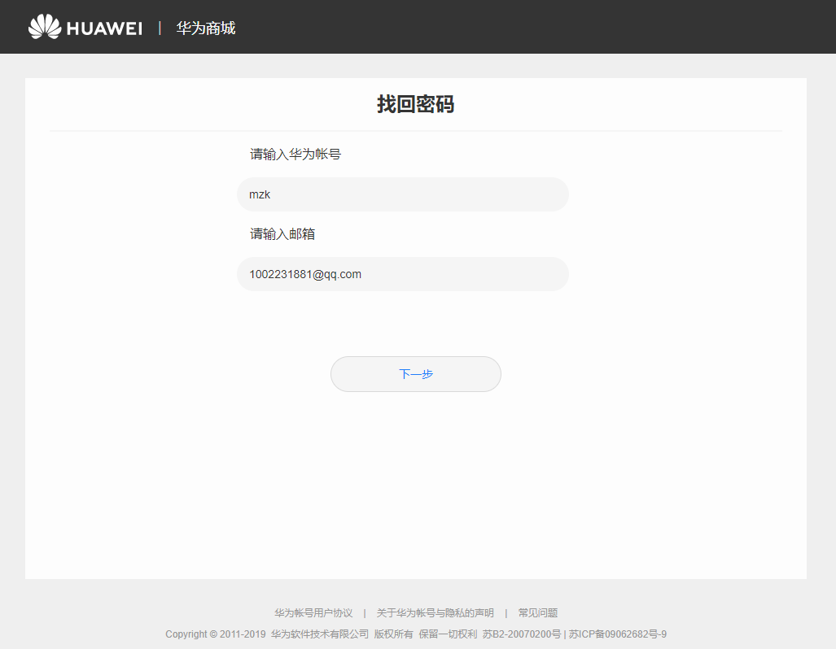
忘记密码？

Slide 13
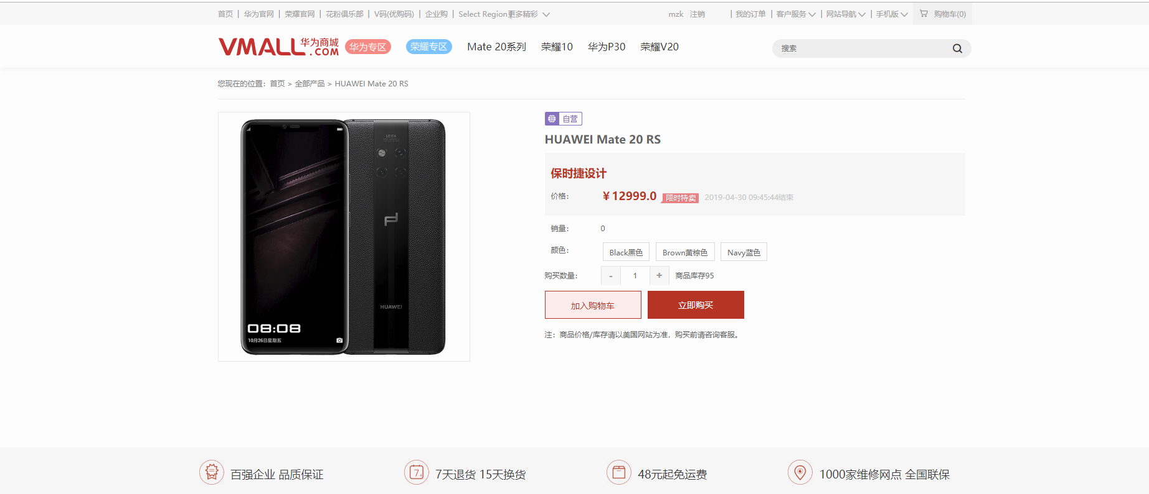
商品详情页

Slide 14
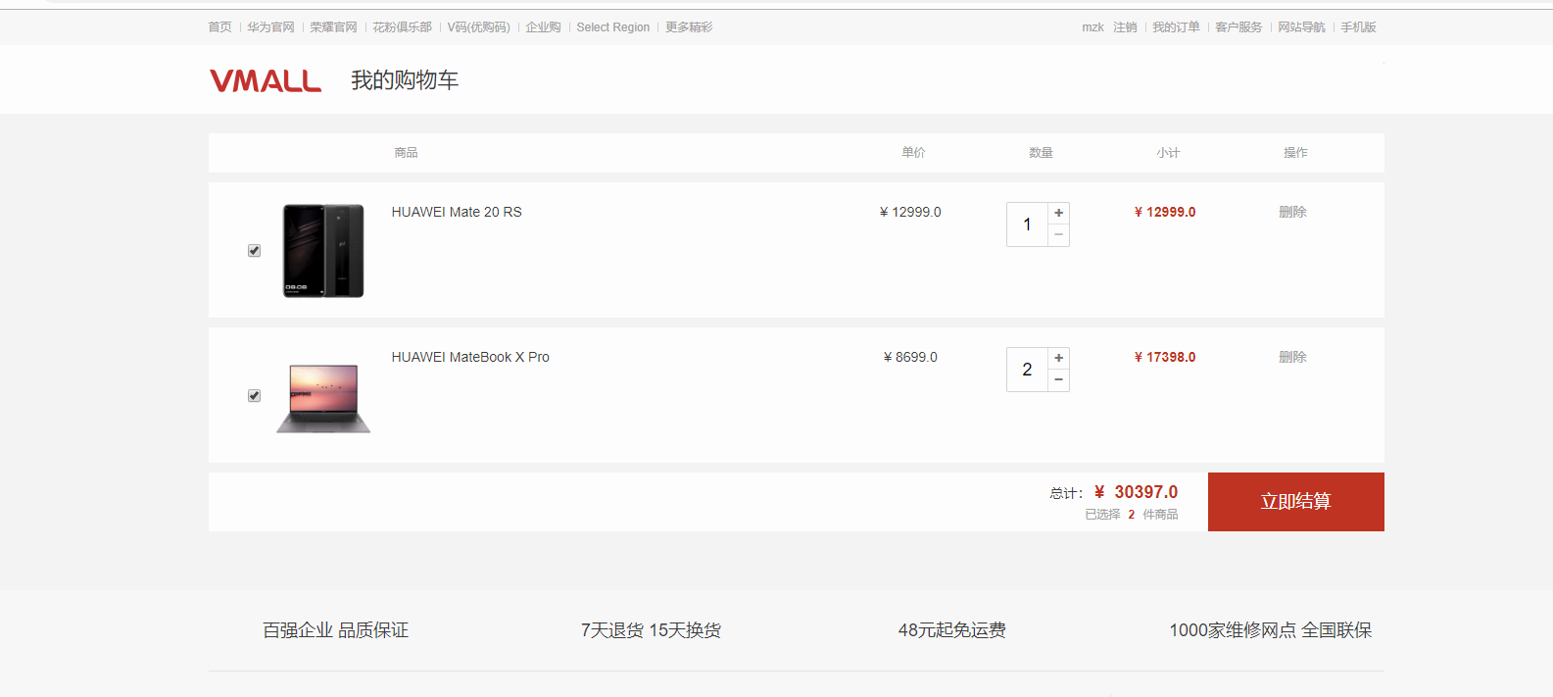
购物车界面

Slide 15
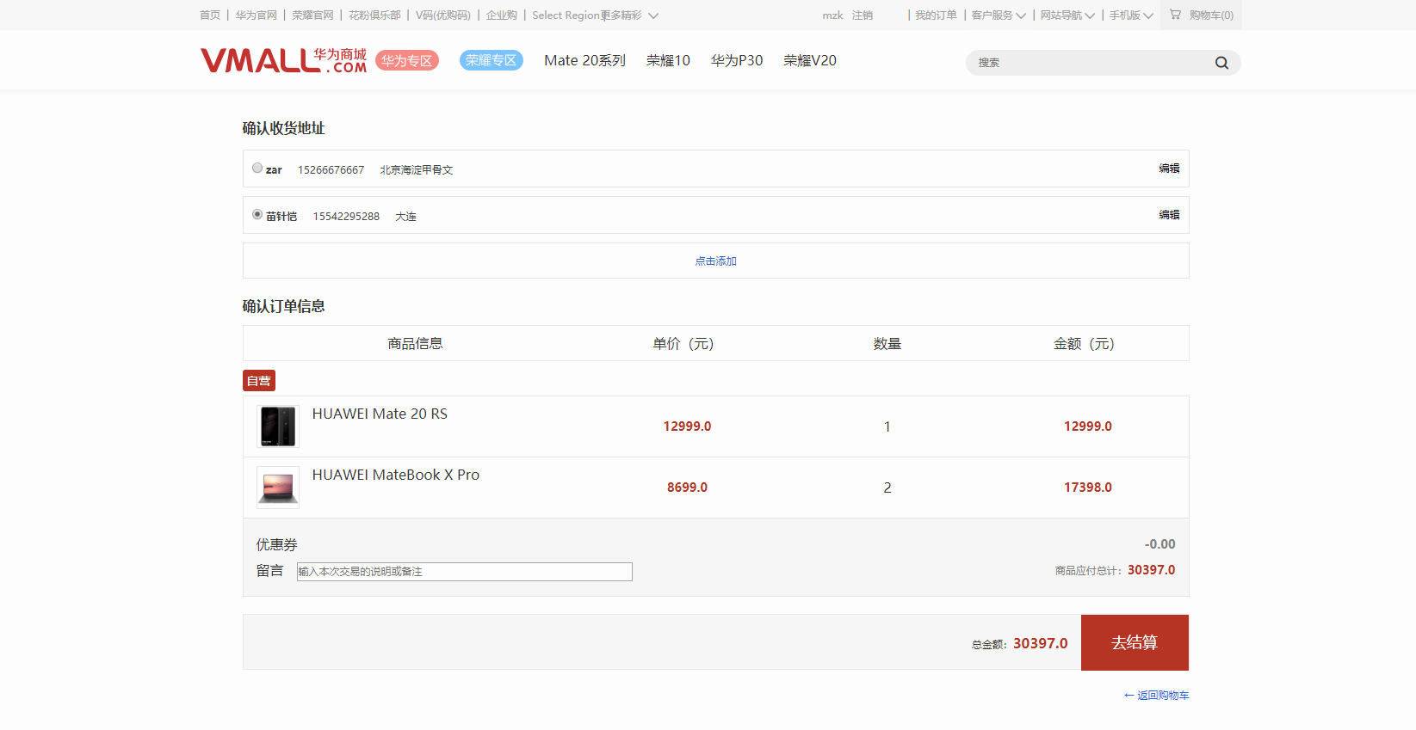
结算页面

Slide 16
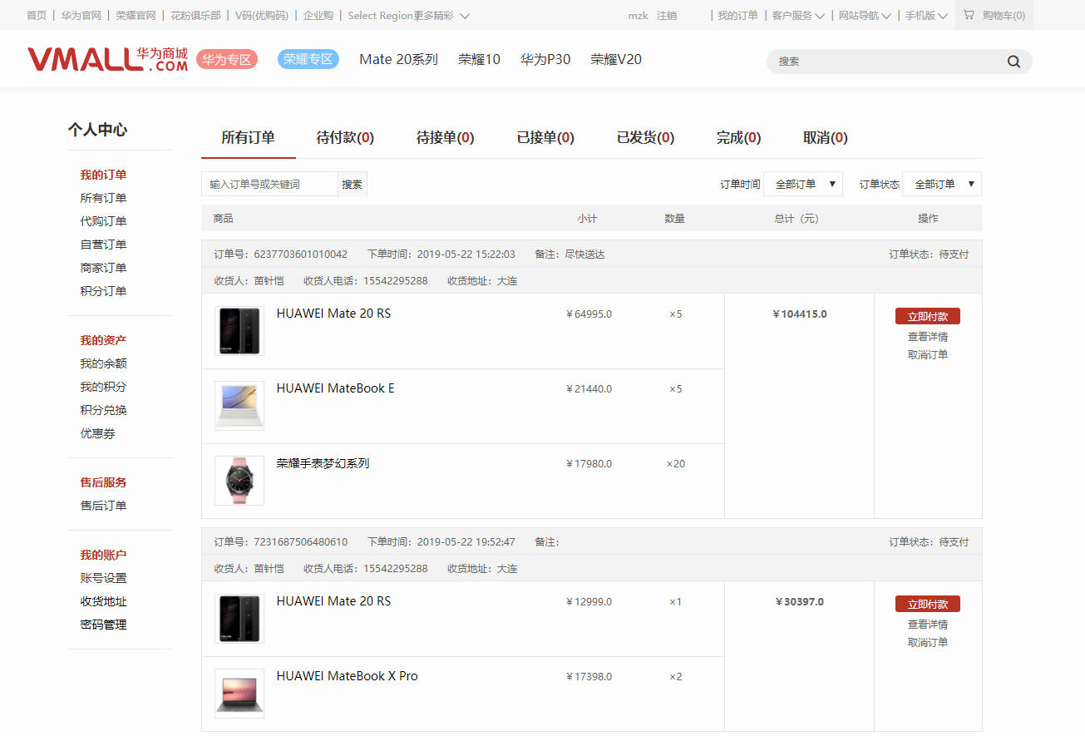
我的订单

Slide 17
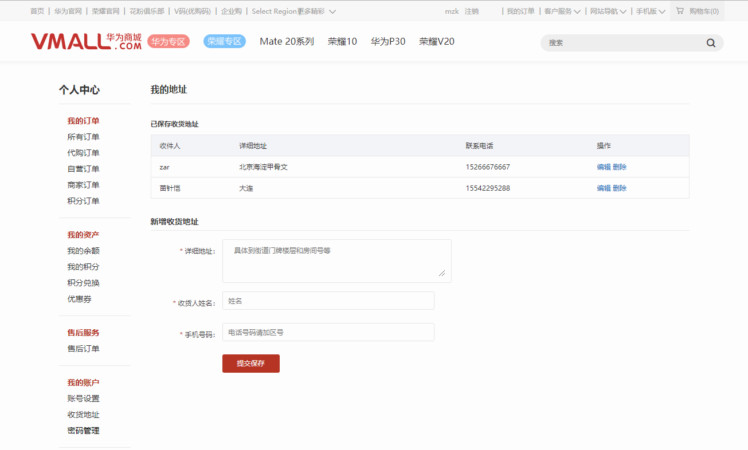
收货地址

Slide 18
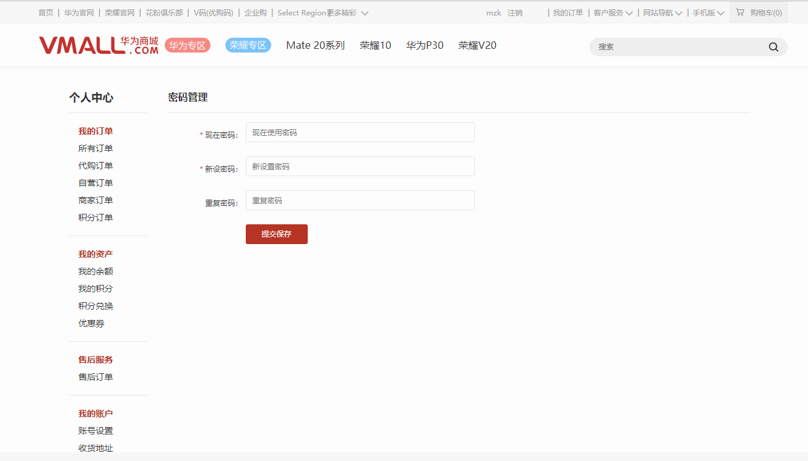
密码管理

Slide 19
鸣谢
感谢沈阳工业大学可以给我们这样一个提高自身能力，加强自身素质的实训机会。
感谢指导教师对我们过程中发生的问题进行的认真指导和对我们的耐心督查。我们现阶段的成绩离不开老师的栽培。所谓师者，传道，受业，解惑。张老师的谆谆教诲在传授给我们丰富的知识，同时还教会我们许多做人的道理。您用不辞辛劳换来了我们今天的成绩。
感谢北京甲骨文实训基地为我们提供这么一个良好的优秀的学习场所让我们可以安心学习，使我们的技术得以提高。

Slide 20
收获和感悟：
通过这些天的学习培训，我们对WEB前端开发有了更深一步的了解。从刚开始做网站的时候不知所措，然后边学边做，通过团队间成员的互相帮忙，一步一步完成了这个工作，感觉很有成就感。
通过这段时间的学习，从一无所知，到深入了解，渐渐的喜欢上这个过程，让我深刻的体会到学习的过程是最美的，在整个实习过程中，我每天都有很多的新的体会，新的想法。
学习最重要的是要自己动手做，只是听，永远不会有进步。就算过程很辛苦，但是结果永远不会让你失望。

Slide 21

THANK YOU

